Slide 1




Bienvenu dans l’univers de
Stellar
DWWM
Bertuzzi Maxime
Session de Novembre 2023

Slide 2
Stellar
Sommaire
Introduction
Gestion de Projet
Benchmark
Technologies et Outils
Architecture et Modèle MVC
Design
Arborescence
Sécurité Web
Fonctionnalités
SEO et Optimisations
RGPD
Perspectives d'Avenir

Slide 3

Stellar
Introduction
Présentation personnelle et objectifs
Cahier des Charges

Slide 4
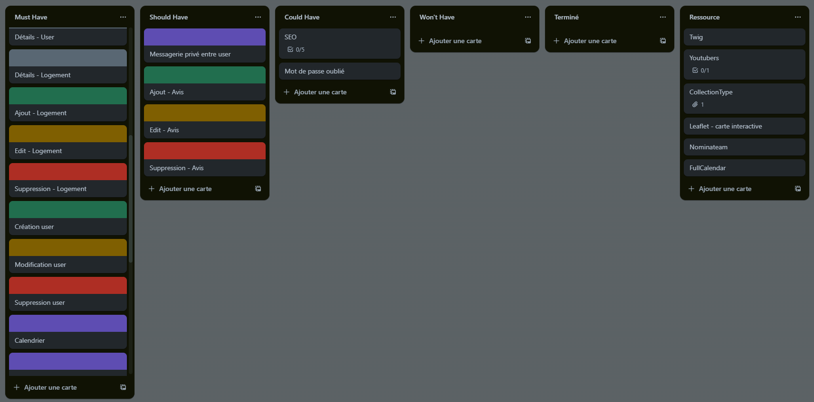
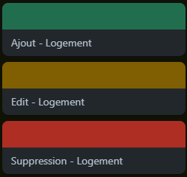
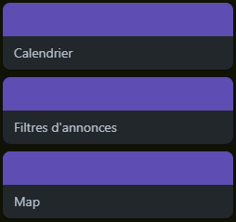
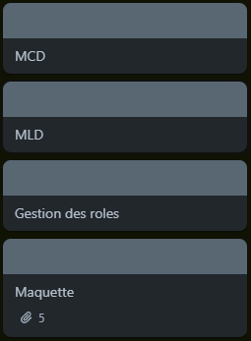
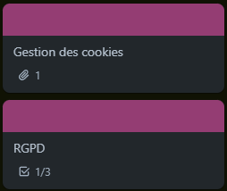
Stellar
Gestion de Projet
Méthode MoSCoW
M
Must have
S
Should have
C
Could have
W
Won't have

Slide 5
Stellar
AirBnB
Leader
Benchmark et Analyse Concurrentielle
Espace
atypique
Pas trop
Chaleureux
Cabanes
de France
AirBnB
France
Uniquement
Espace Atypique
Cabanes de France et AbracadaRoom
Abracada
room

Slide 6



Stellar
Personas
Le Globe-Trotter
Le Digital Nomade
Connexion Internet Fiable
Environnement de
Travail
Découverte
Quartiers Historiques
Expériences
Activités
Insolites
L’aventurier Urbain
Minimiser l'empreinte écologique
Soutien
Communautés Locales
Mobilité
Accès
Transports
Rapport
Qualité
Prix

Slide 7














Stellar
Technologies et Outils
PHP
Composer
HTML 5
CSS
Figma
Spline
JavaScript
Front-End
Back-End
Laragon
Autres
Twig
Bootstrap
jQuery
Symfony
MySQL

Slide 8
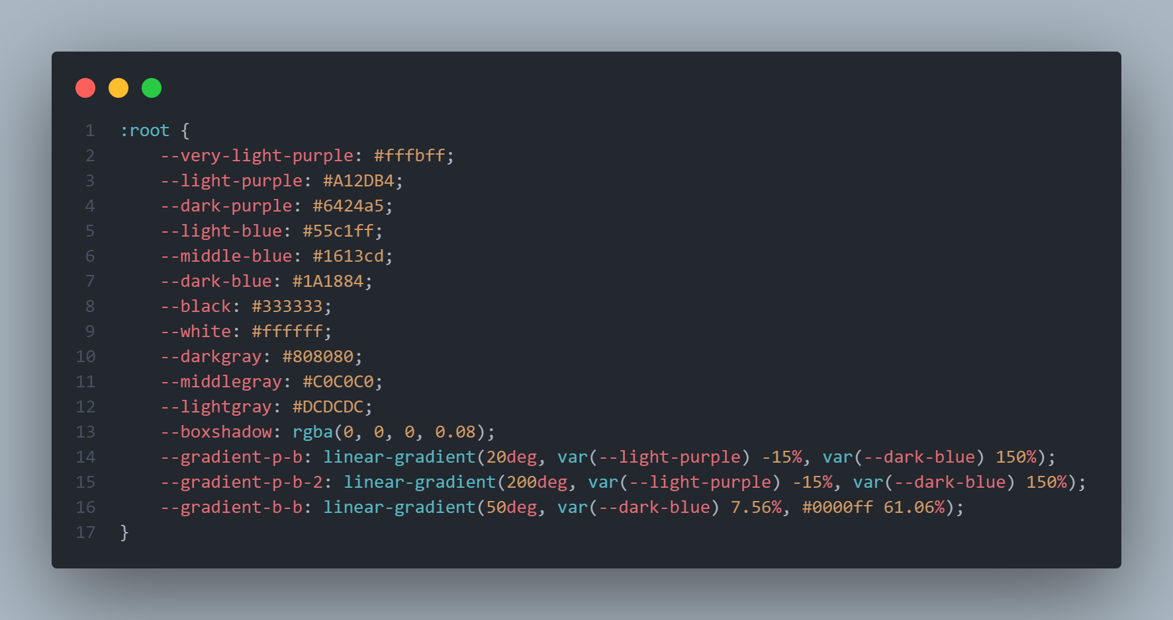
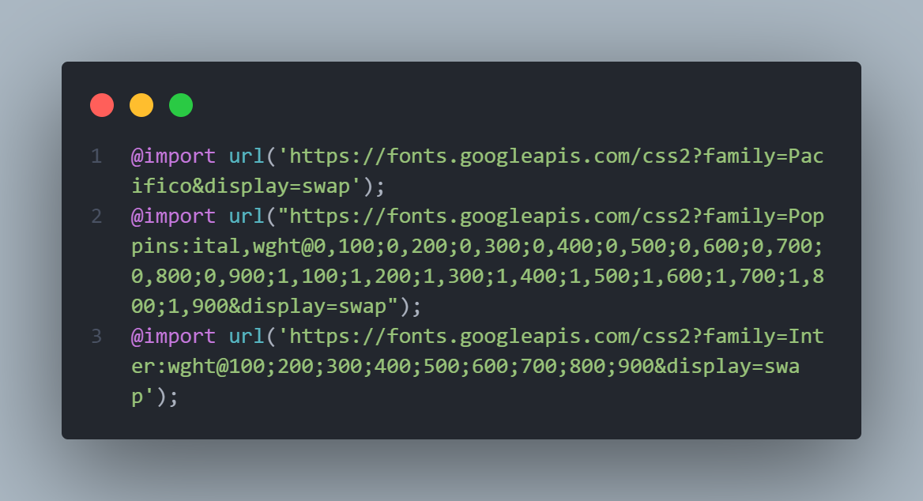
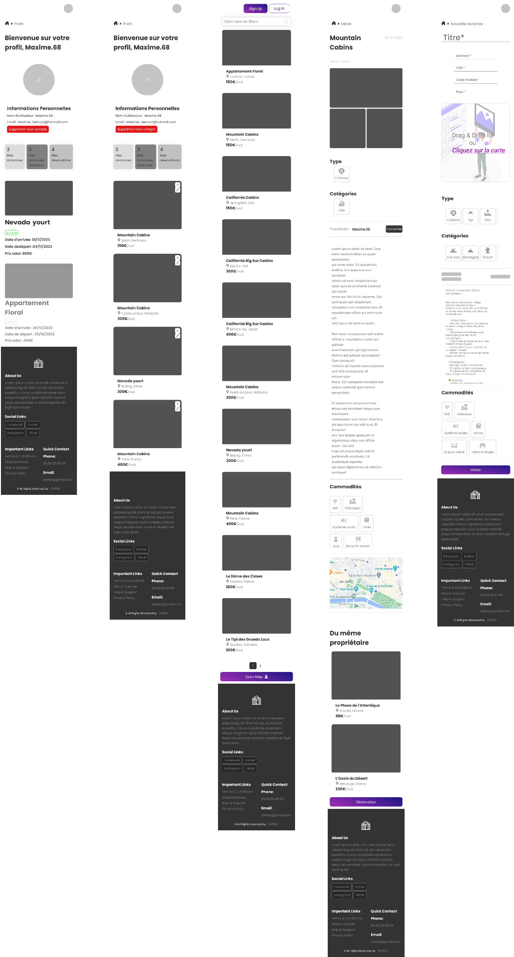
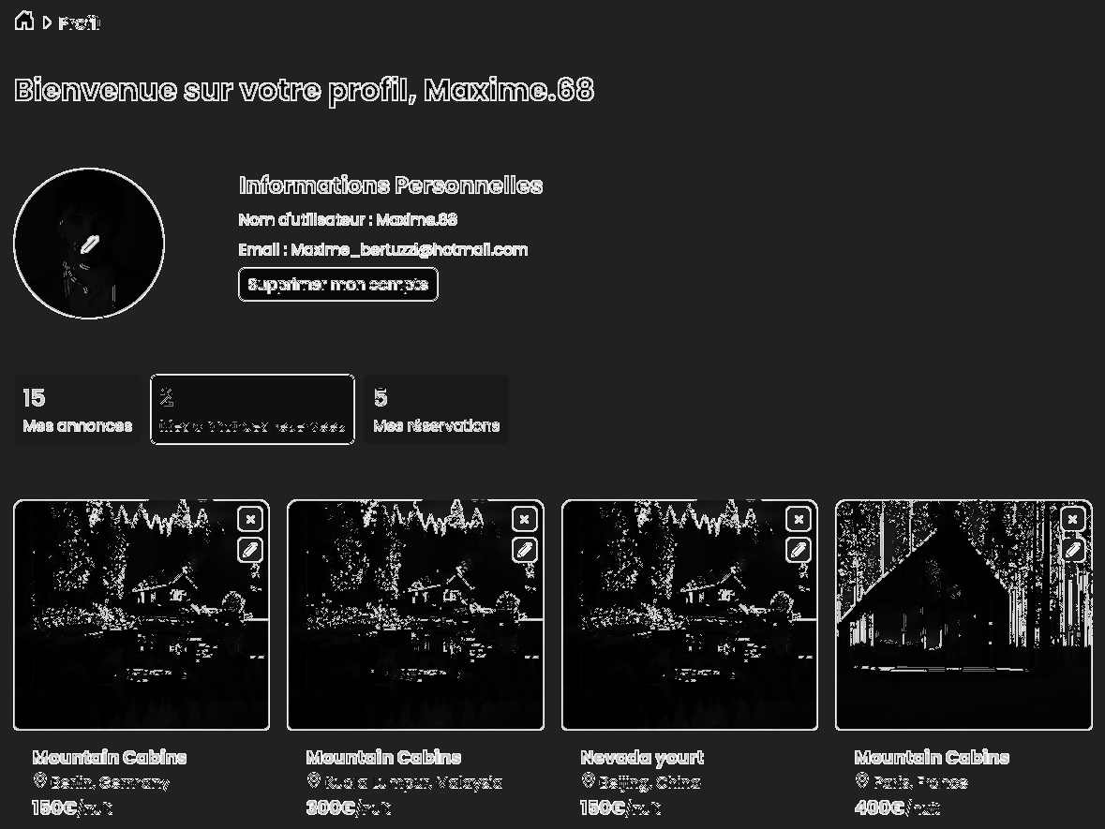
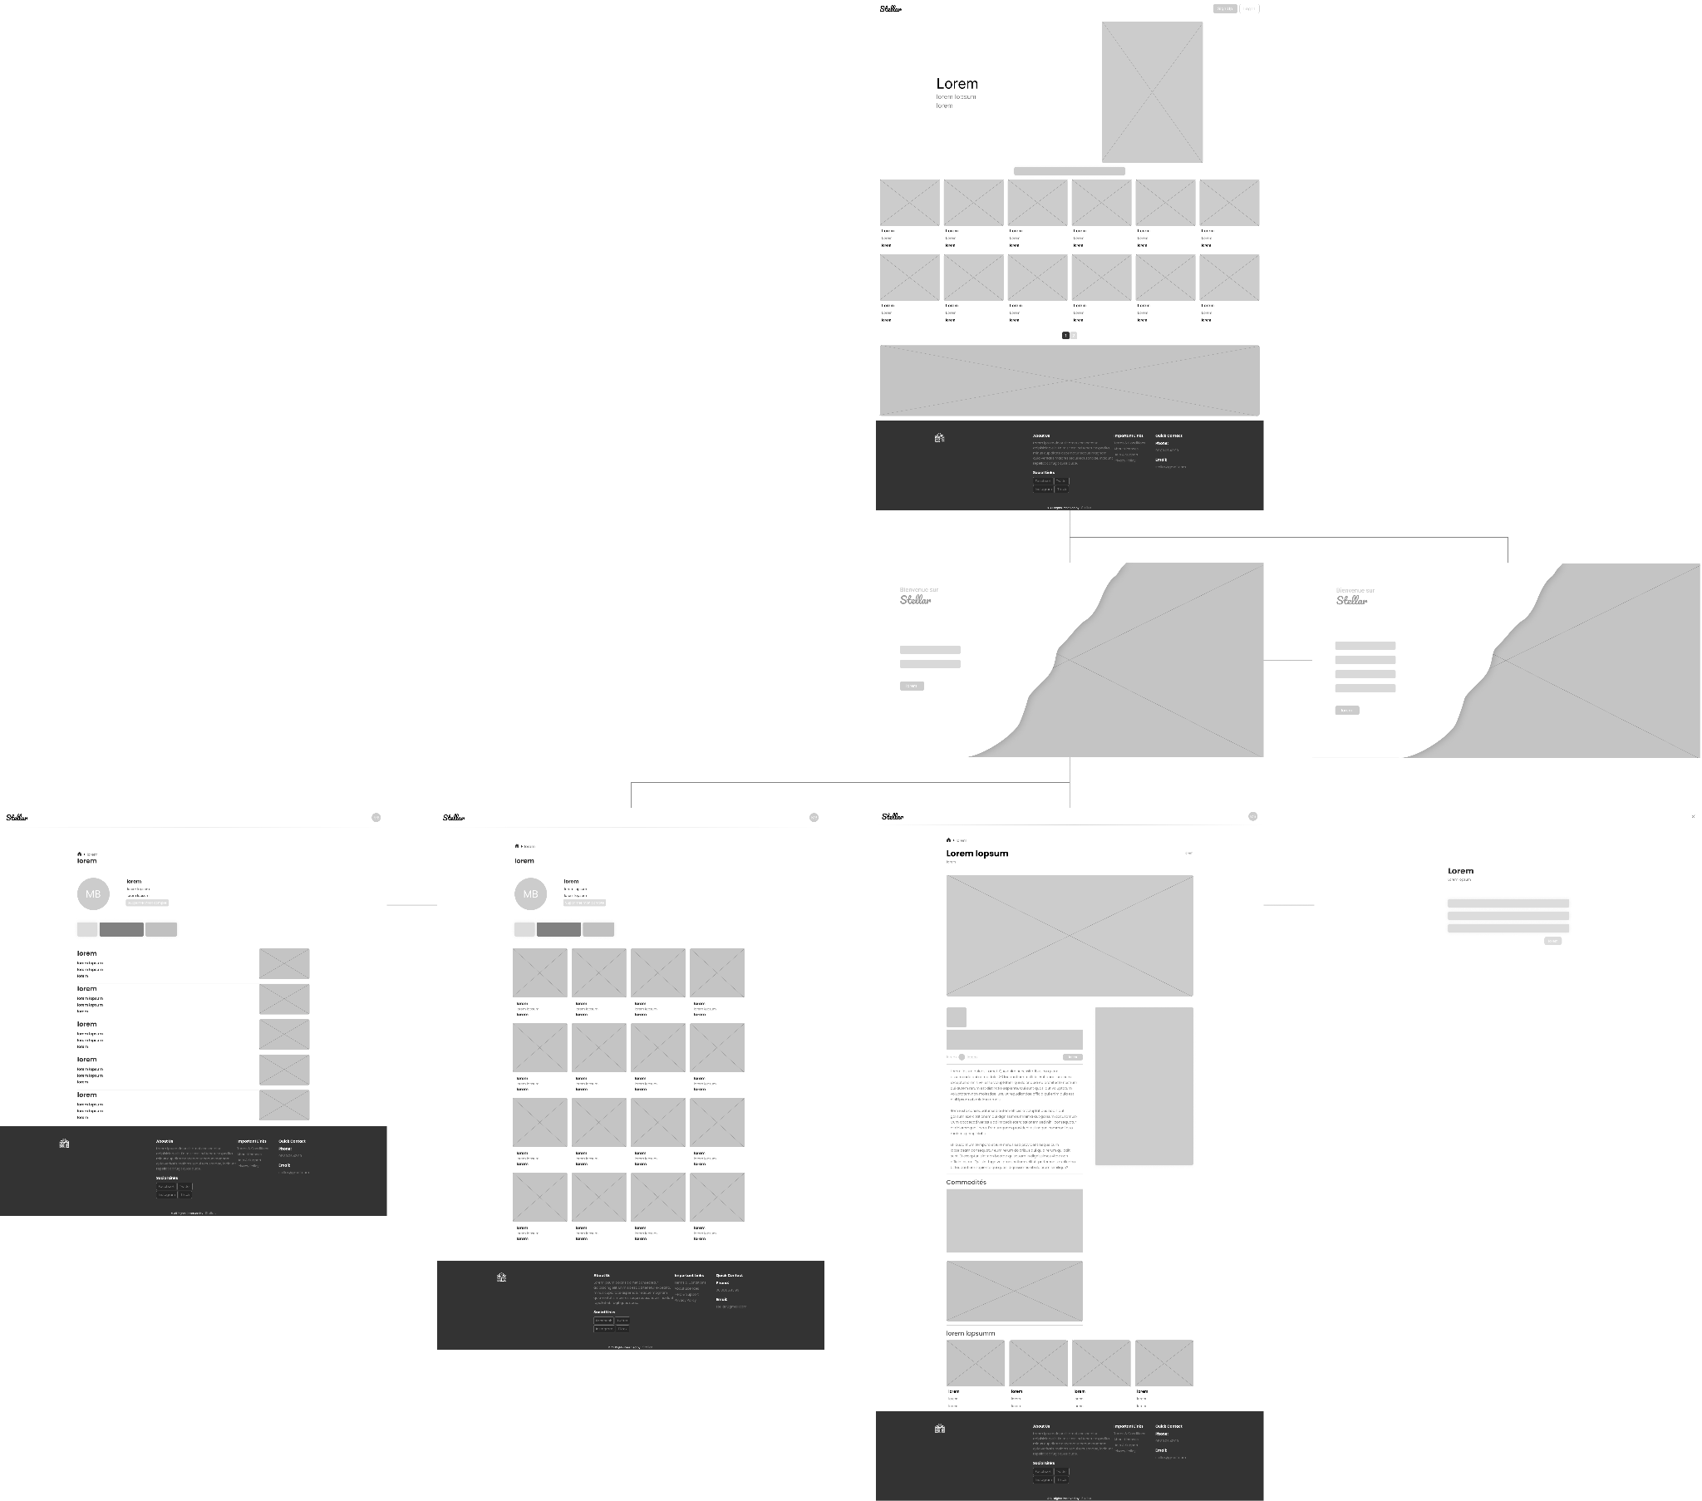
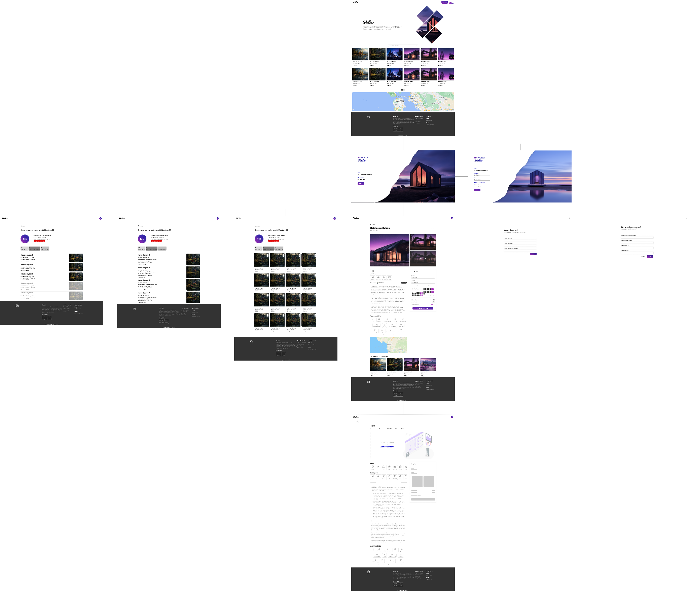
Stellar
Design UX/UI
Wireframes et Prototypes
Accessibilité et RGAA
Pacifico
Stellar
Créativité
#A12DB4
Dégradé
#1613cd
#FFFFFFF
#A12DB4
Choix de Couleurs et Typographie
Poppins
Stellar
#6424A5
#1A1884
#DCDCDC
Modernité
Inter
#C0C0C0
Stellar
Lisibilité
#808080

Slide 9
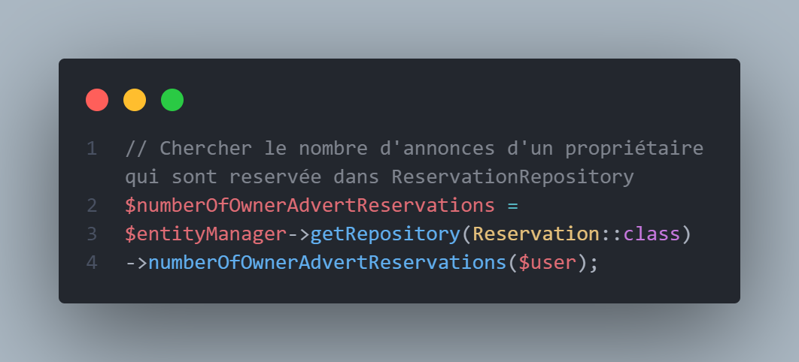
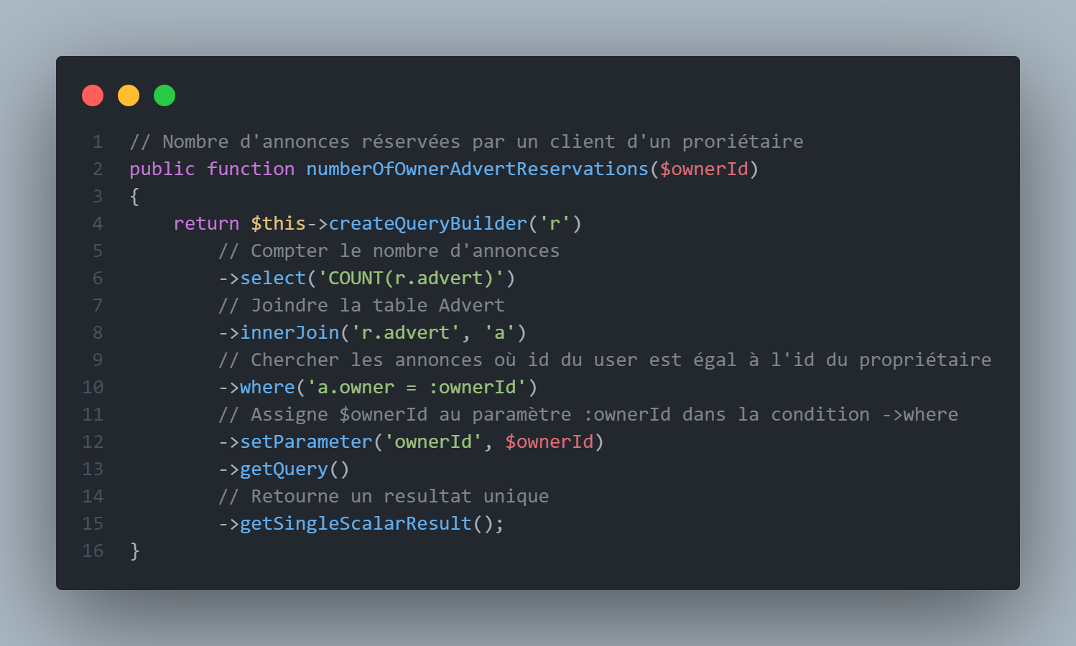
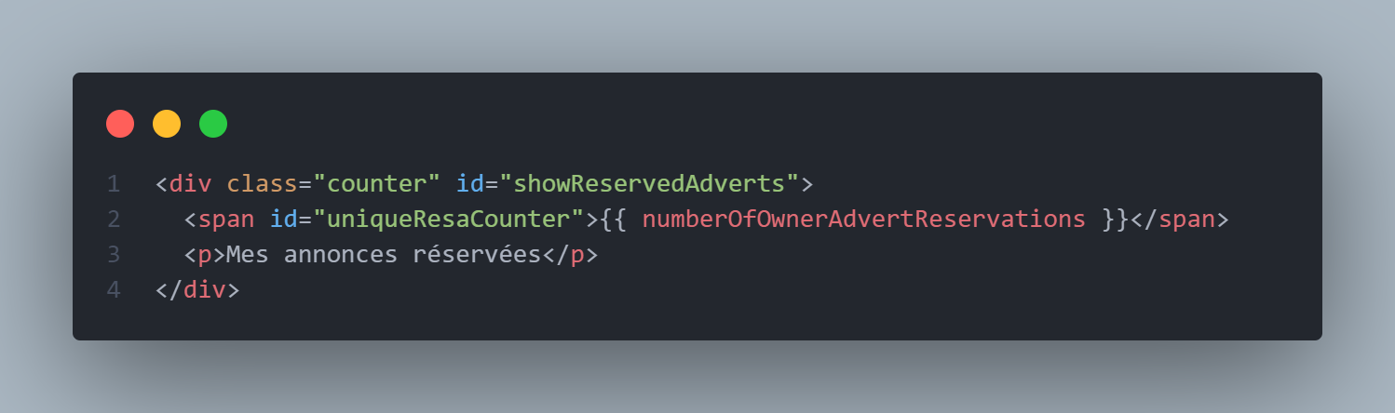
Stellar
Design pattern MVC
Model
View
Afficher dans la vue
Récupérer les données dans le Controller
Controller
Récupérer en
base de donnée

Slide 10
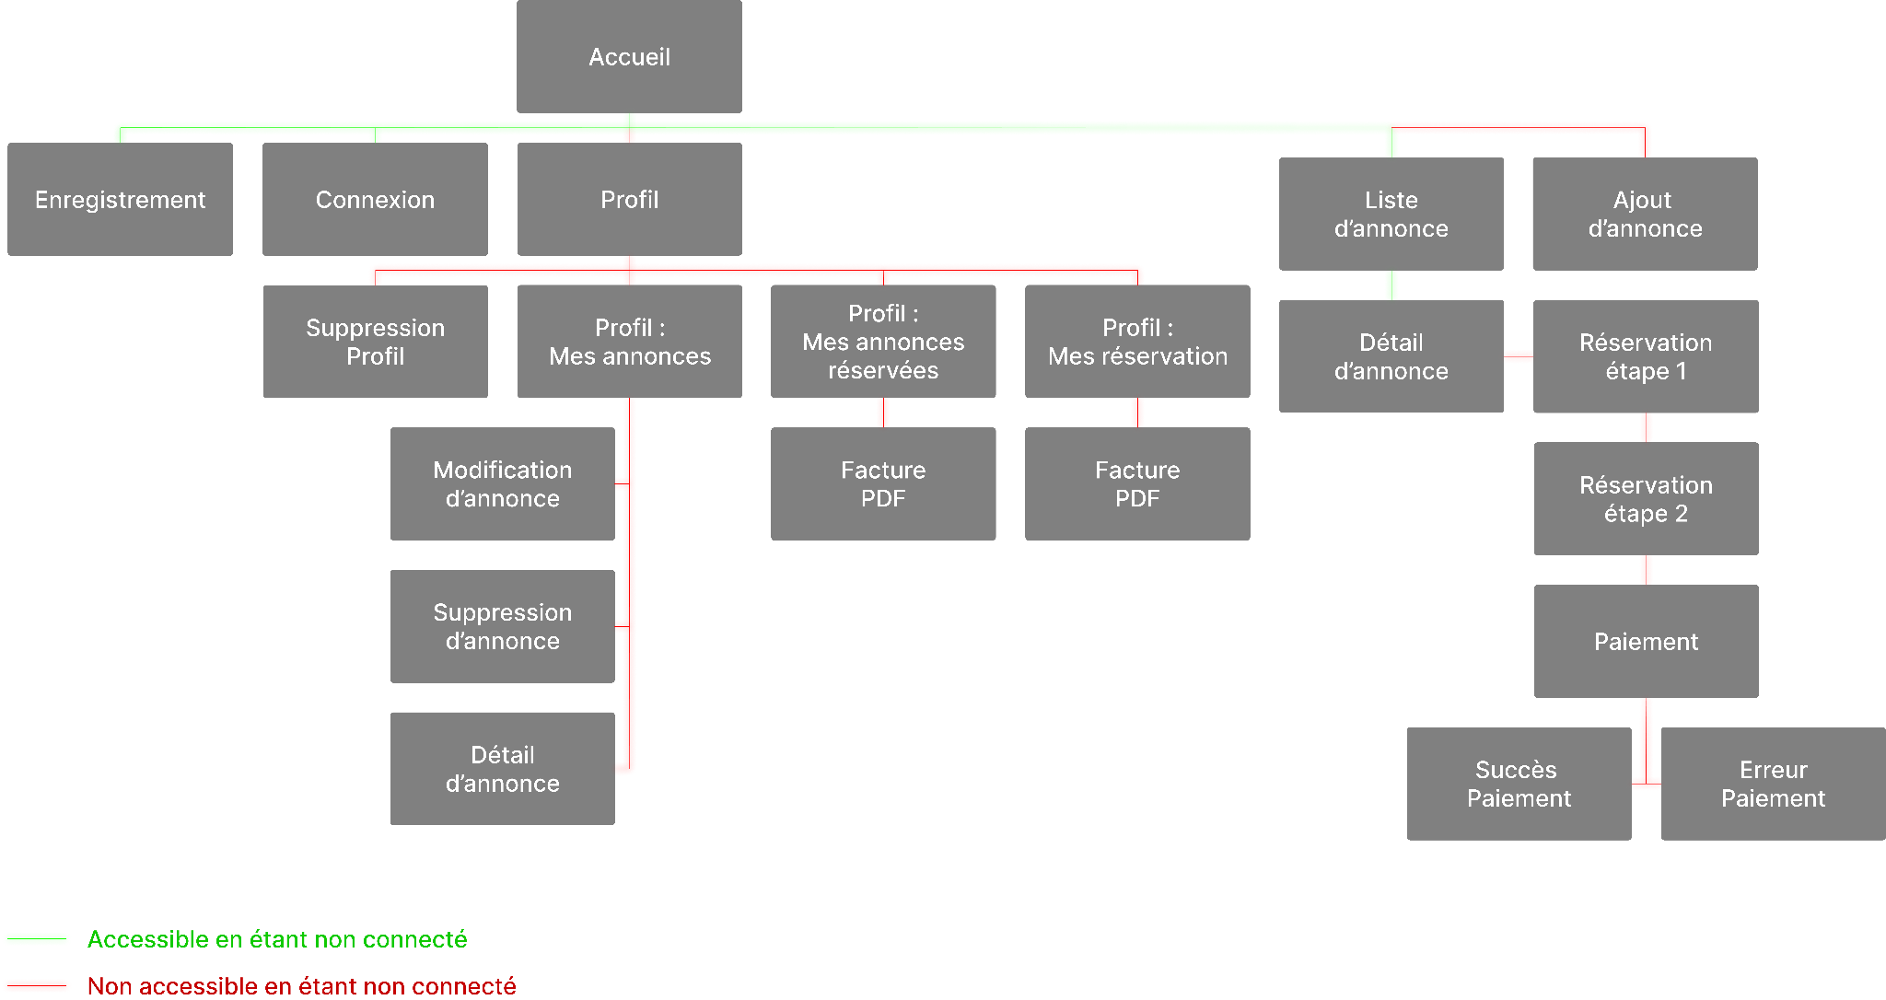
Stellar
Navigation
Plan du site

Slide 11
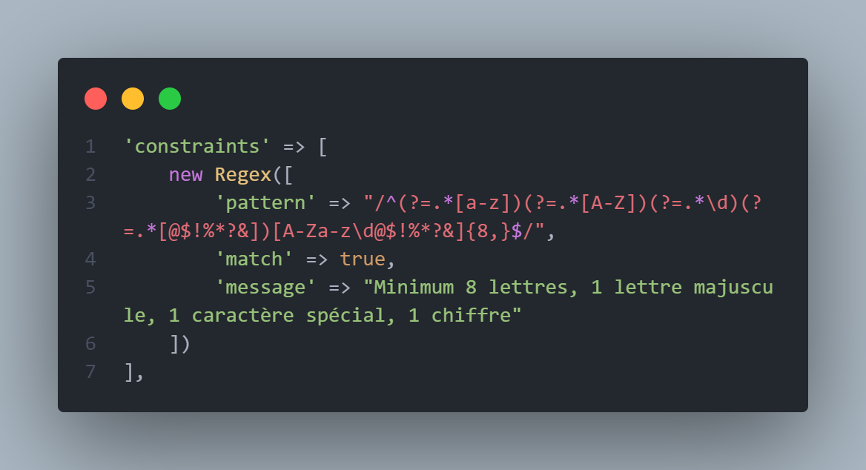
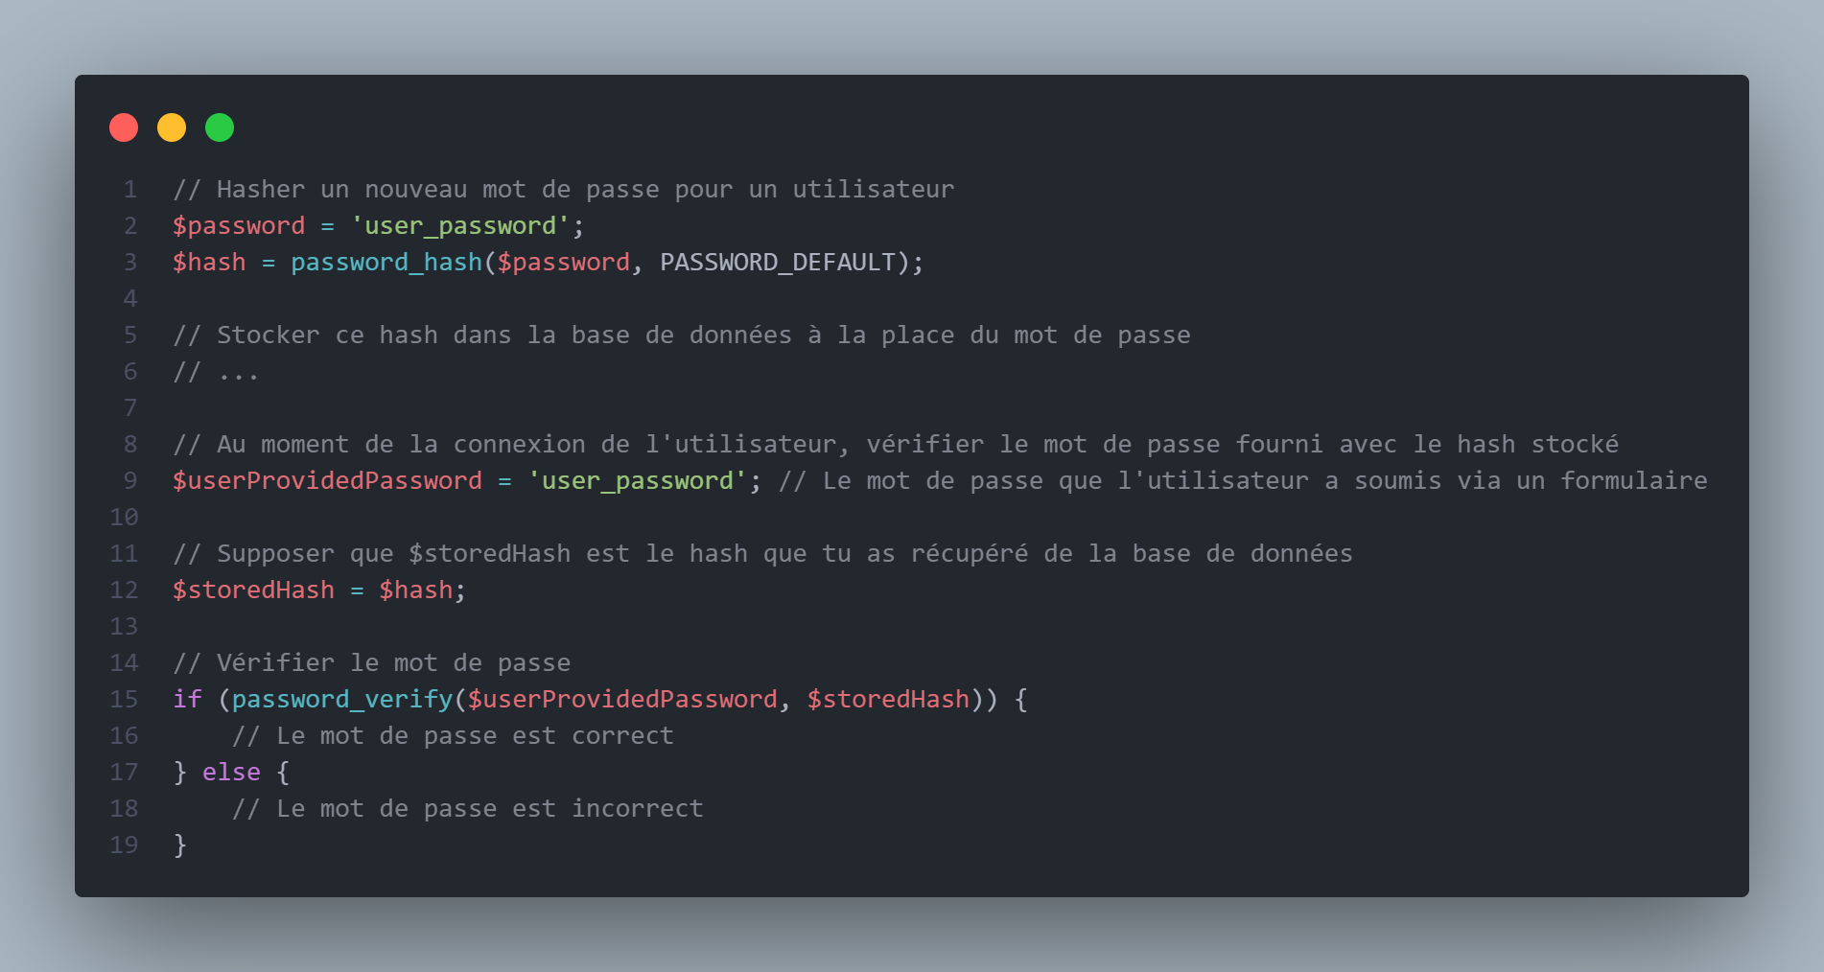
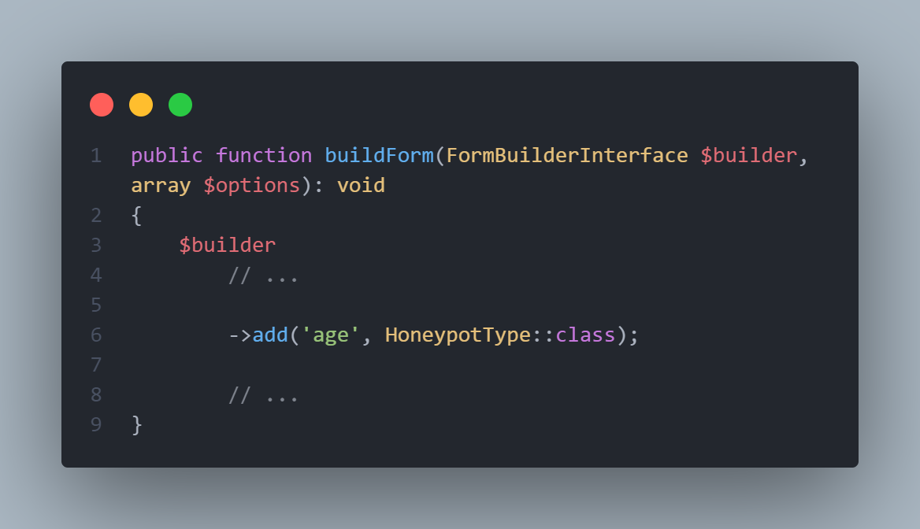
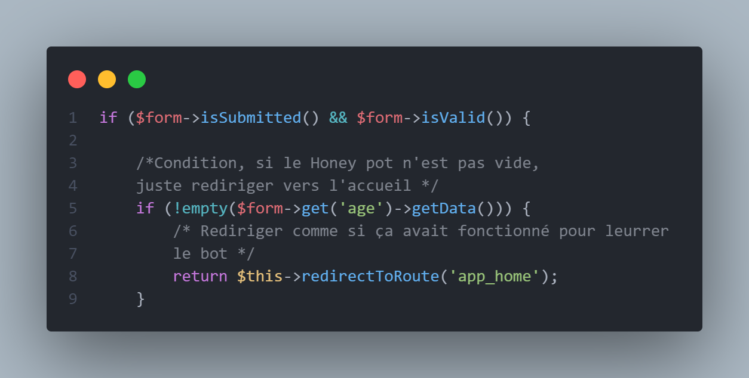
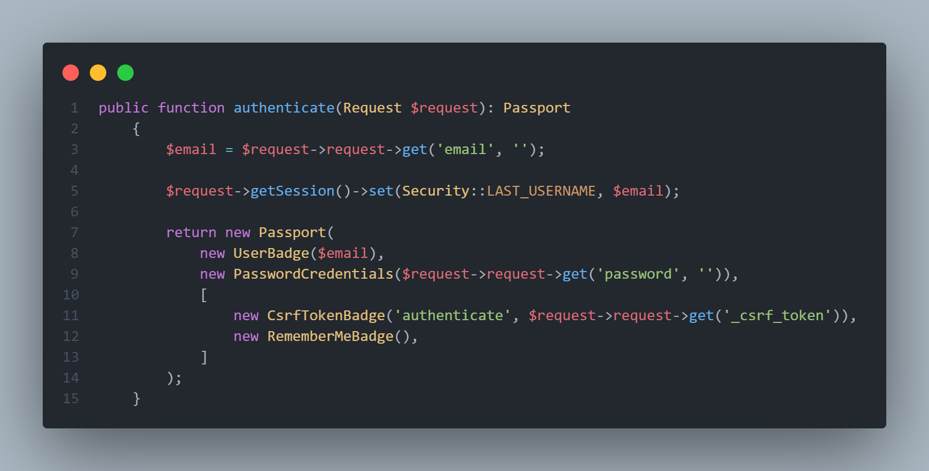
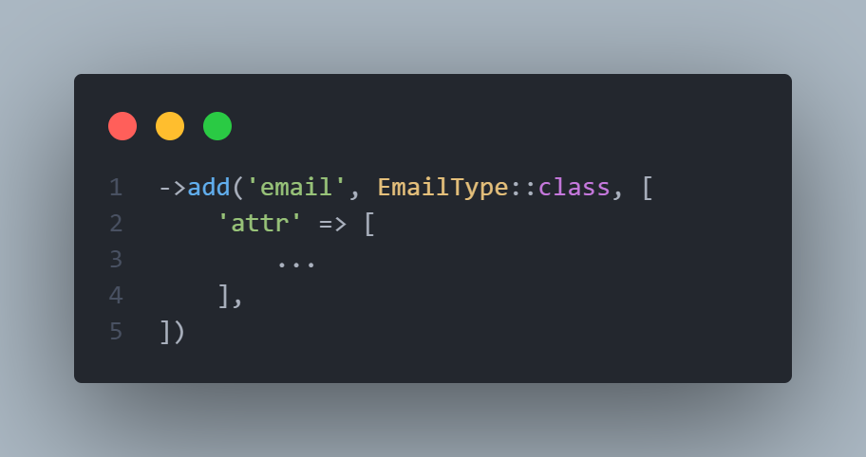
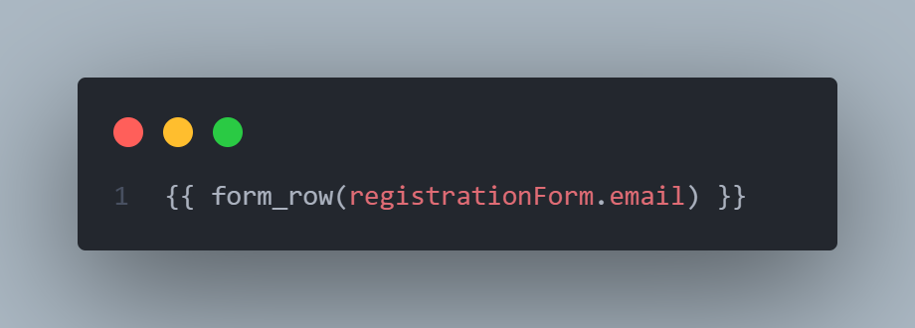
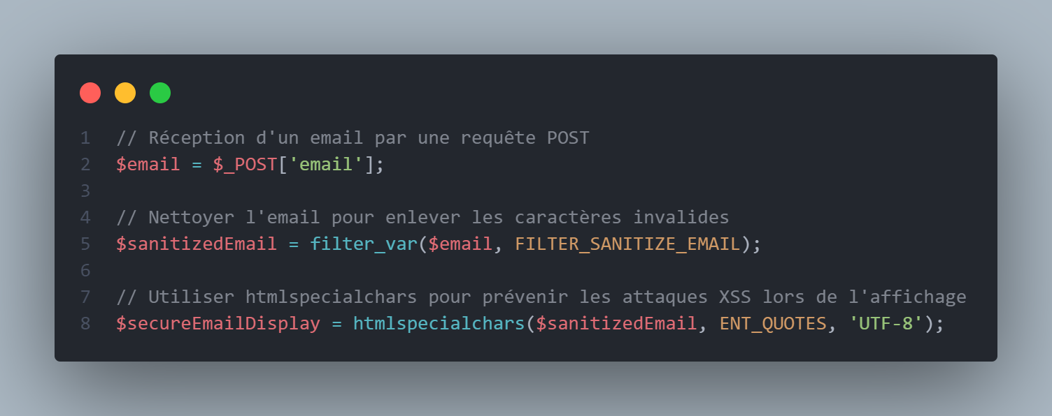
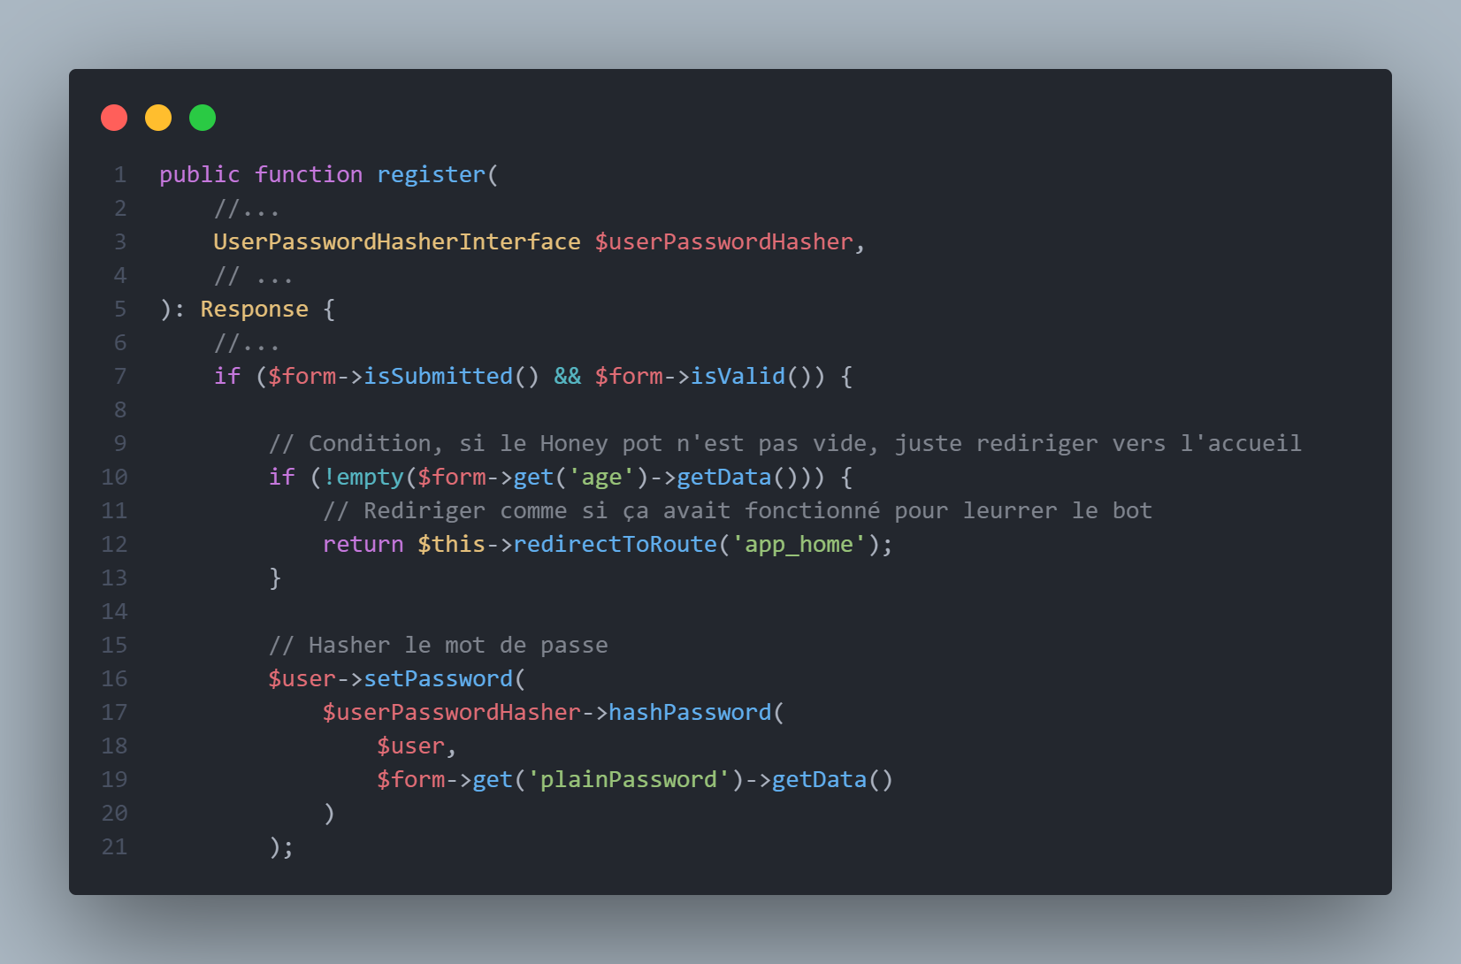
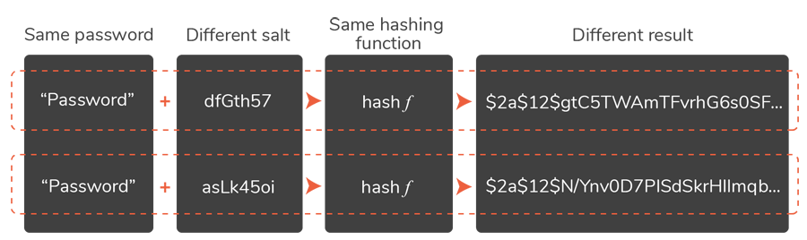
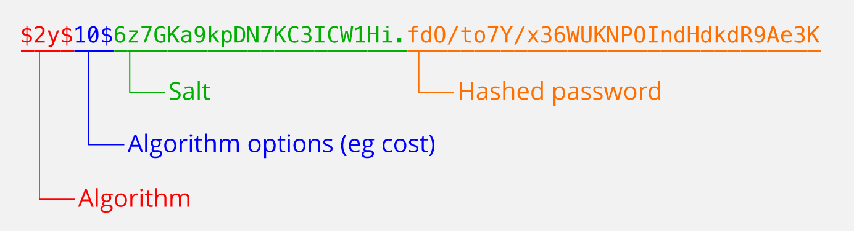
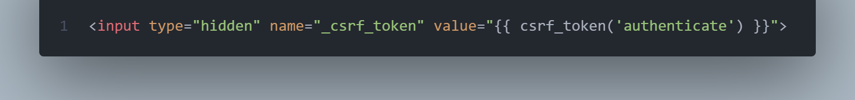
Stellar
<input type="hidden" name="_csrf_token" value="7889e1332b20a3b.bsZqb8WbFdu0ddQWICNPHaMzE9YSLTvcHD24-mGD23A.P7VaCK6pc-3FE5MnF058T8FfXrh5TwOZL032izLOtyc-lDsC8OFWn4Ettw">
<input type="text" id="registration_form_age" name="registration_form[age]" autocomplete="nope" tabindex="-1" aria-hidden="true" style="position: fixed; left: -100%; top: -100%;">
Sécurité Web
CSRF
XSS
Cross-Site Scripting
Cross-Site Request Forgery
Attaque par Force Brut
Hashage Stellar
Leurrer les Bots
Echappement Automatique
Tentative de Connexion
Validation côté serveur
Attaque par Dictionnaire
Prévention Injection Scripts
Analyse et réponse
Salt
Sécurité des mots de passes
Intentionnel et authentique
Hashage Mot de Passe
Interaction Utilisateur
PHP natif
PHP natif
Confiance Utilisateur

Slide 12
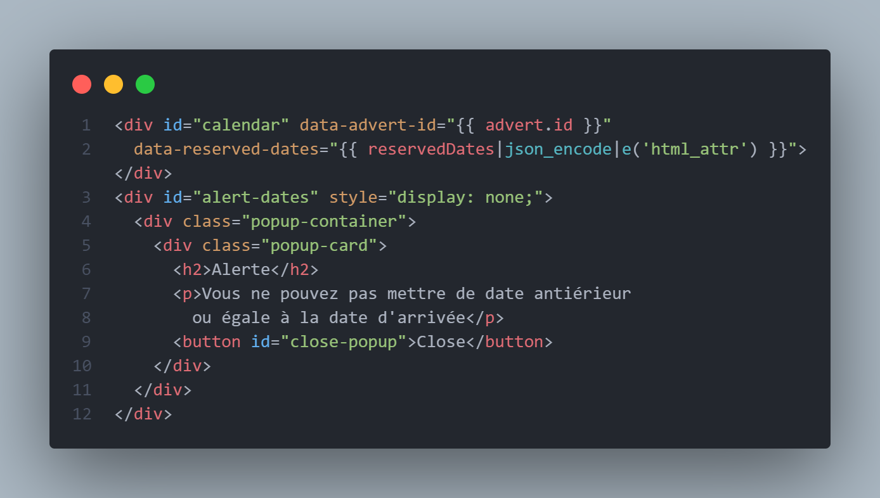
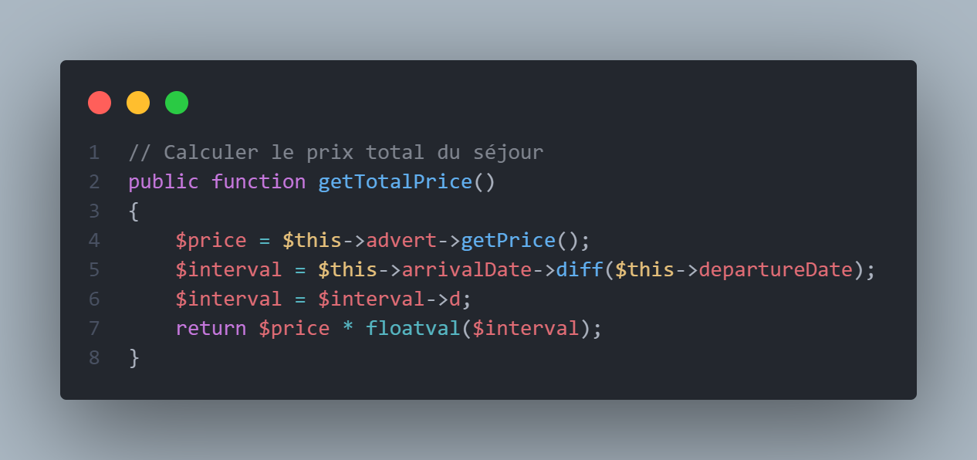
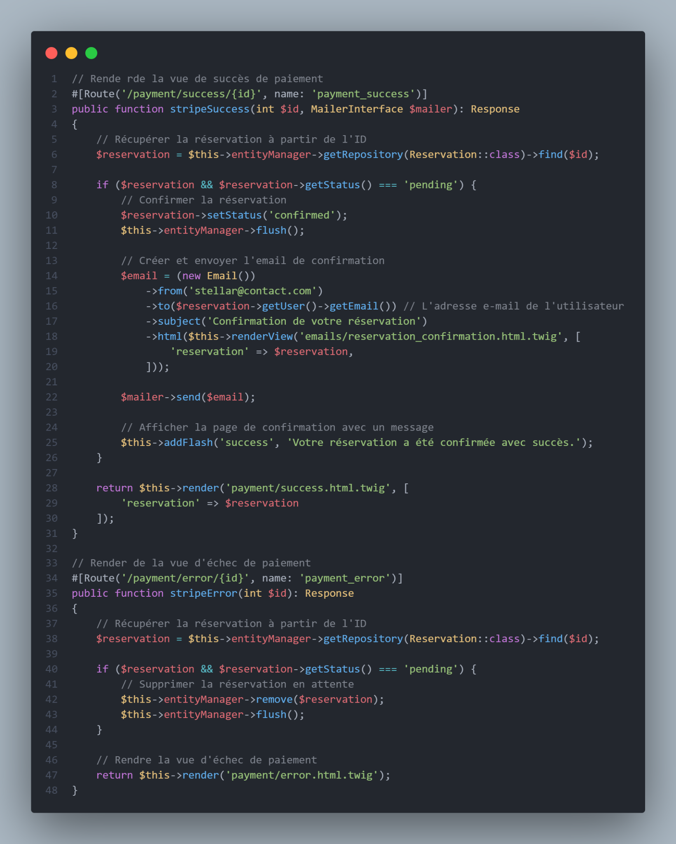
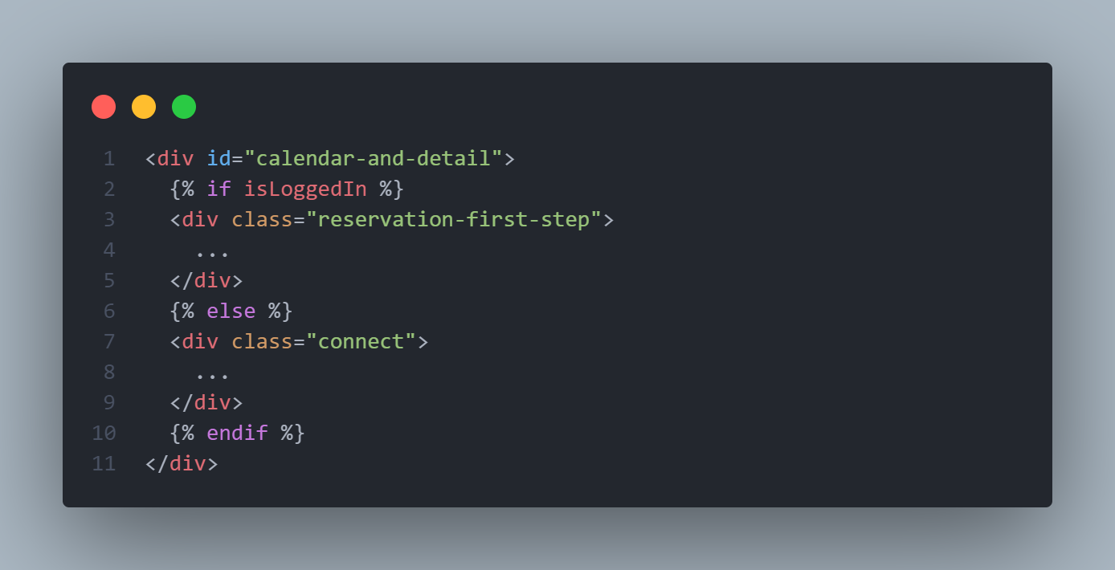
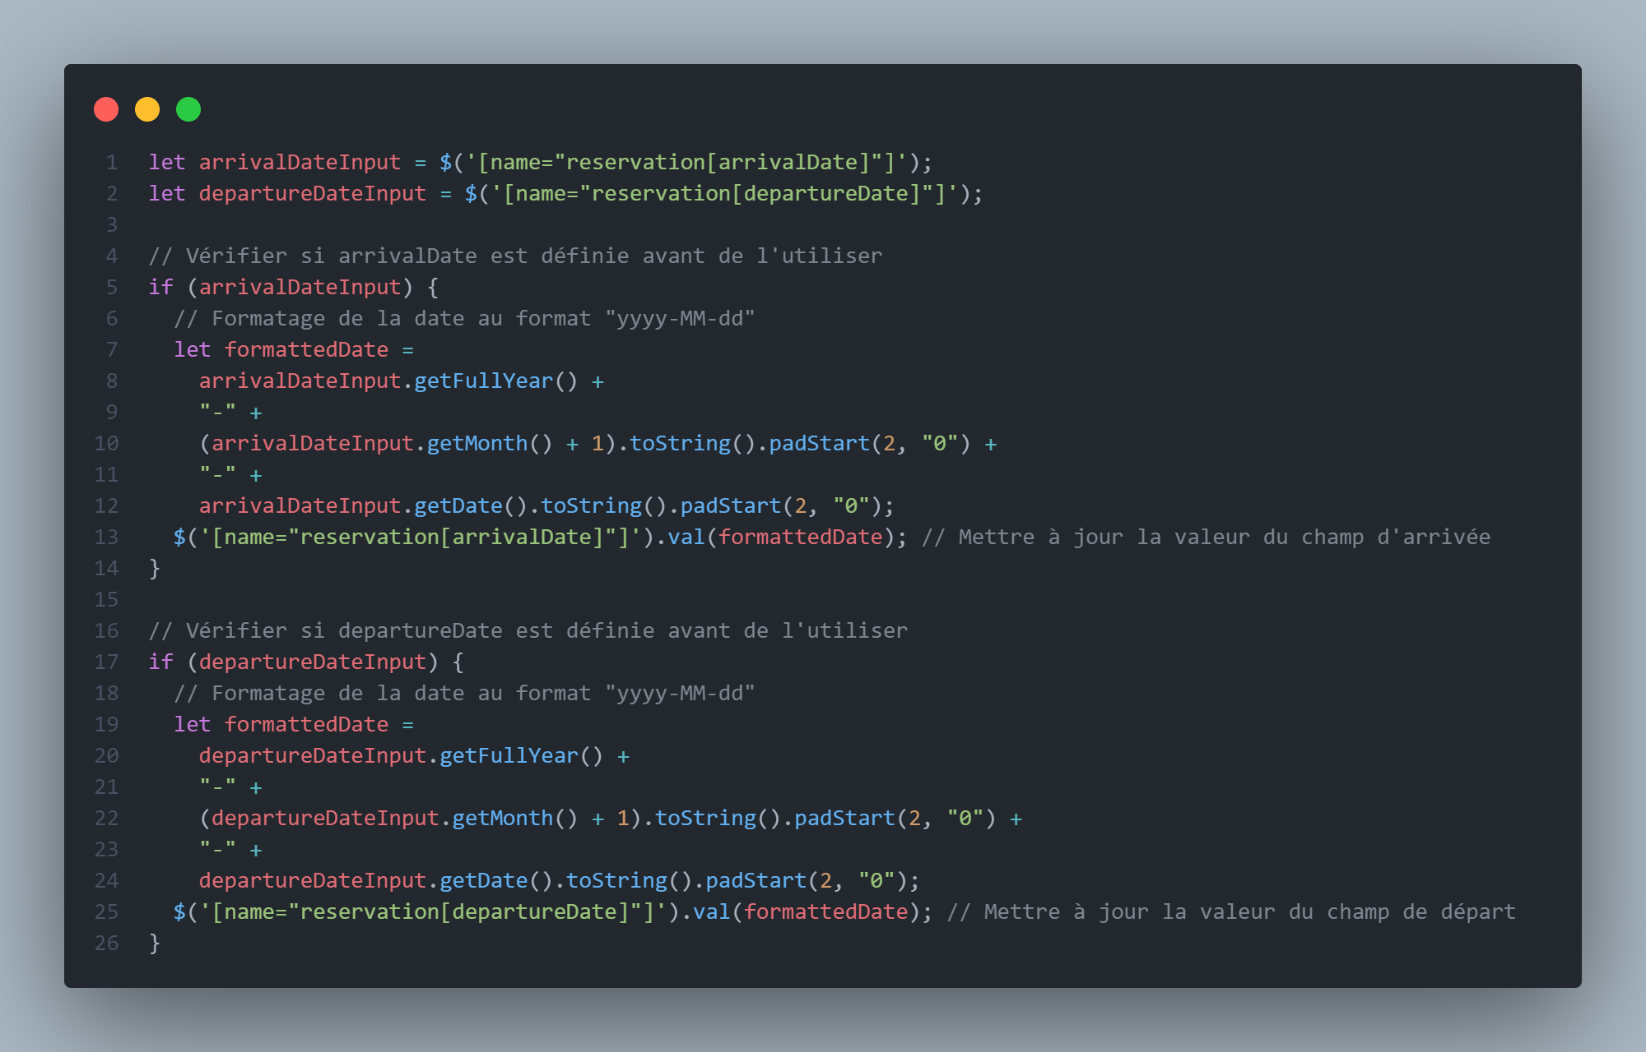
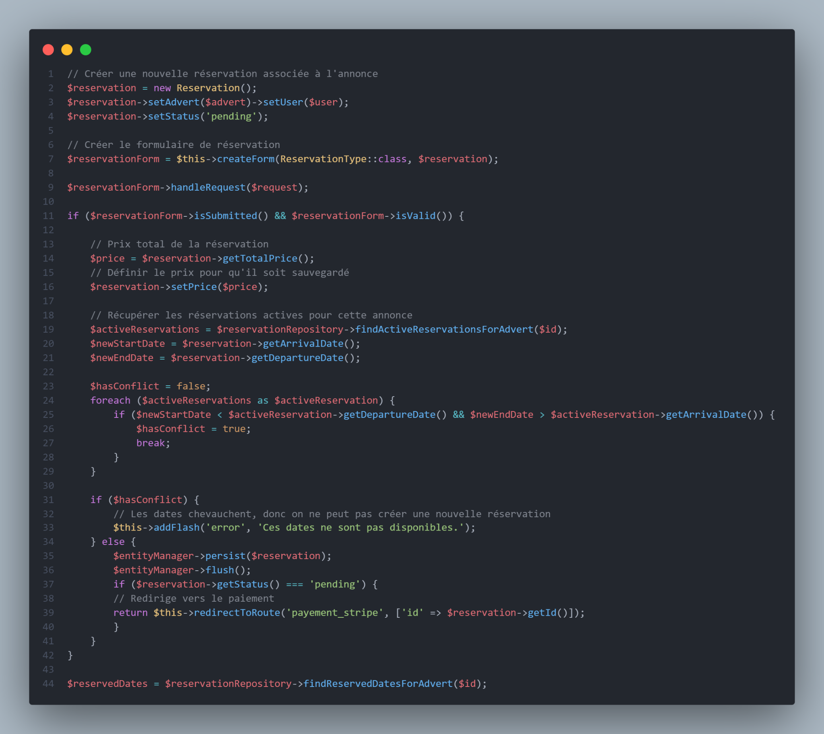
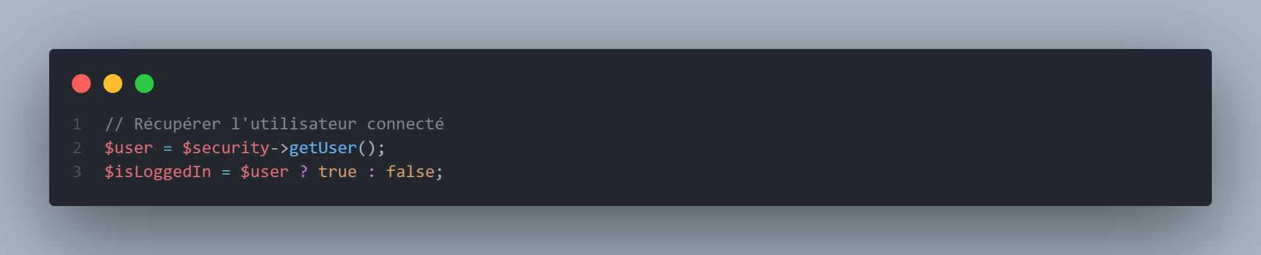
Stellar
La Fonctionnalité Phare : Calendrier de Stellar et Réservation
Calendrier
Réservation
Calculer le total du séjour
Calendrier dans la vue
Paiement Stripe
Récupérer les dates choisies
S’assurer qu’un User soit connecté

Slide 13
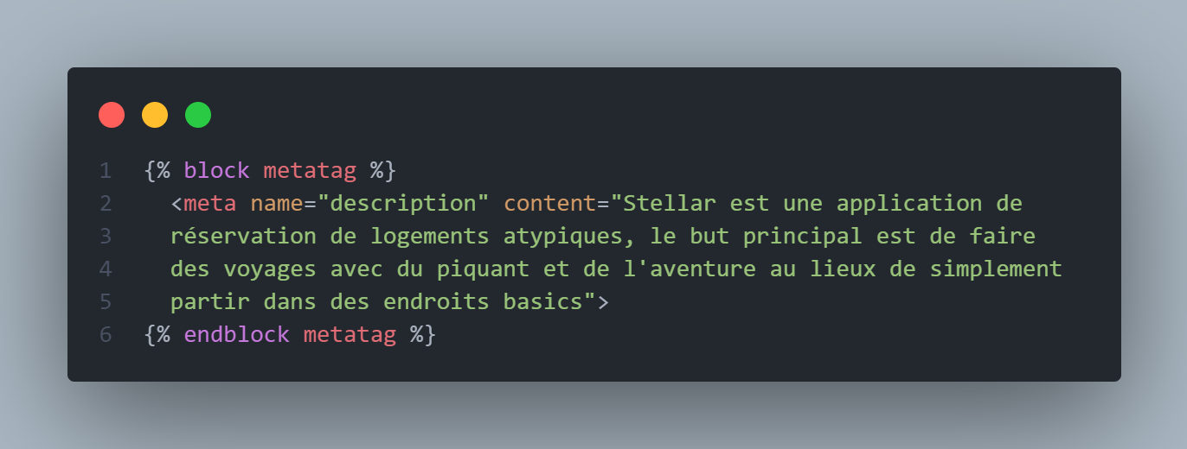
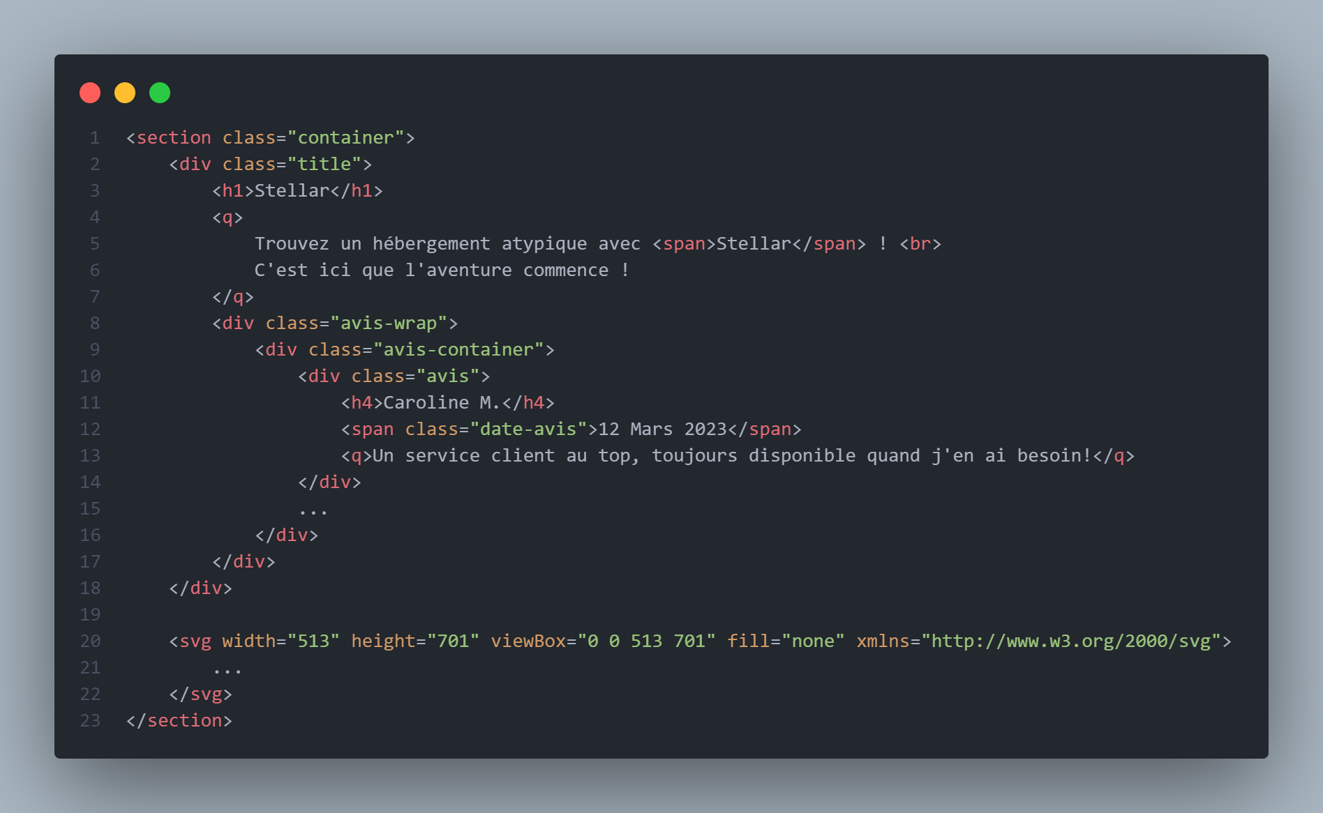
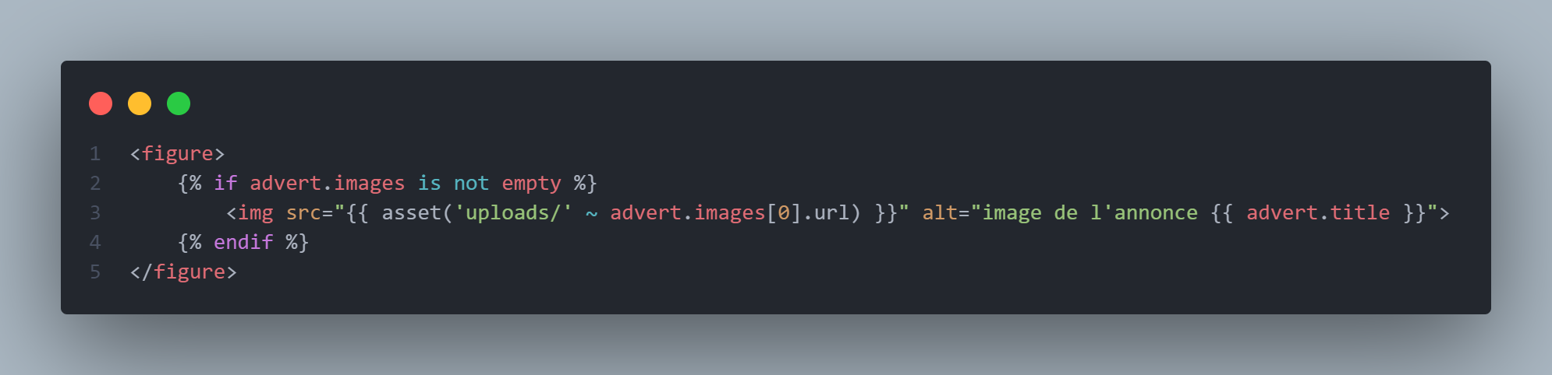
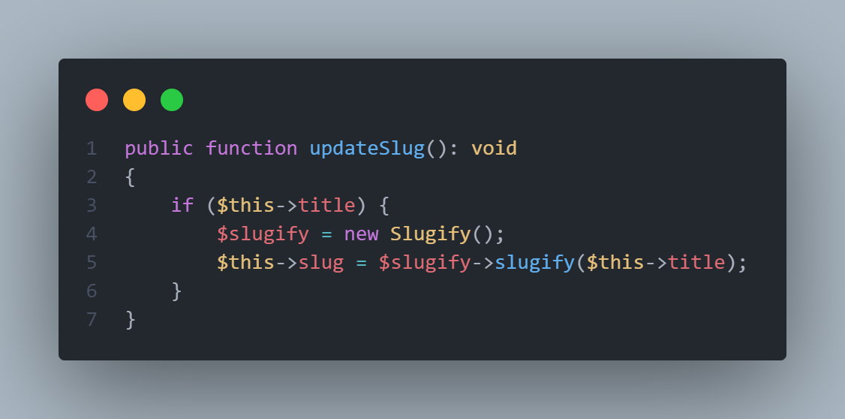
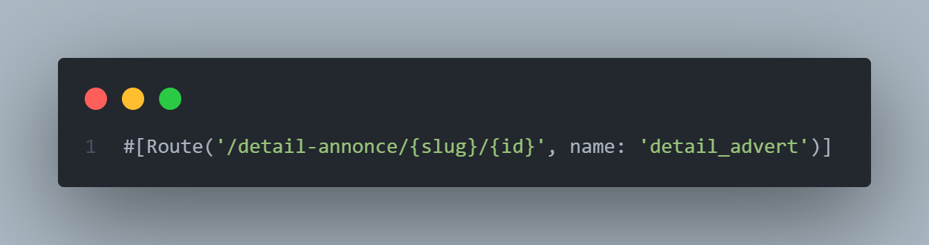
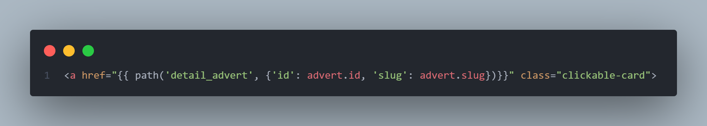
Stellar
SEO (Search Engin Optimization)
Balises
Alt
Meta Données
Slug

Slide 14
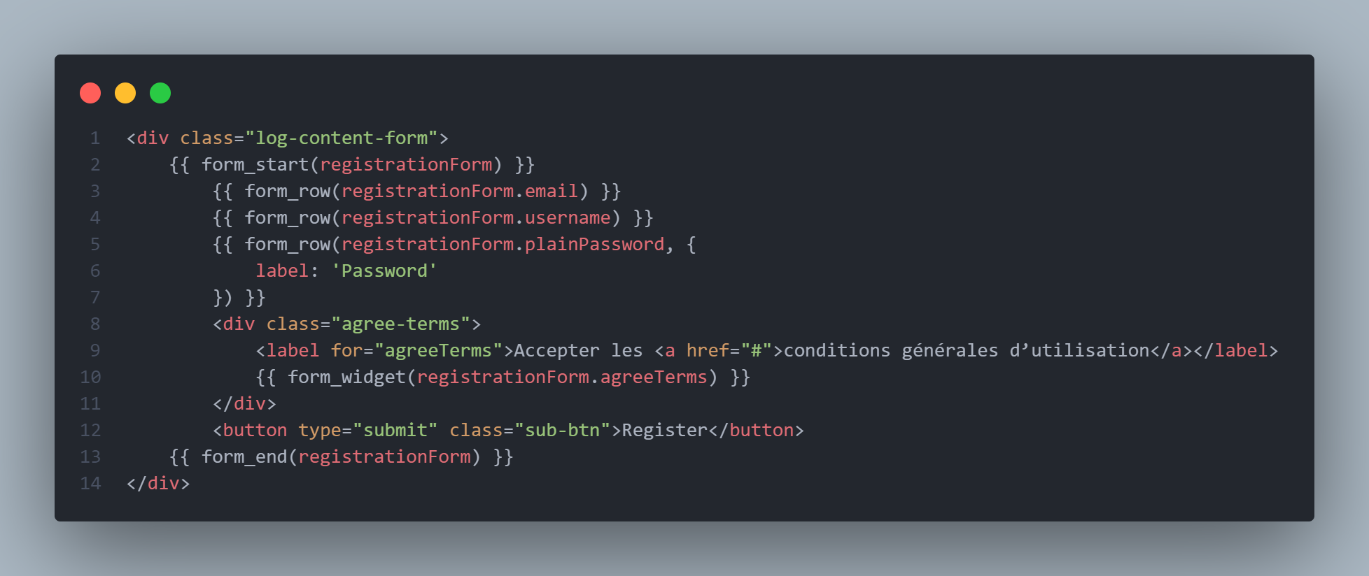
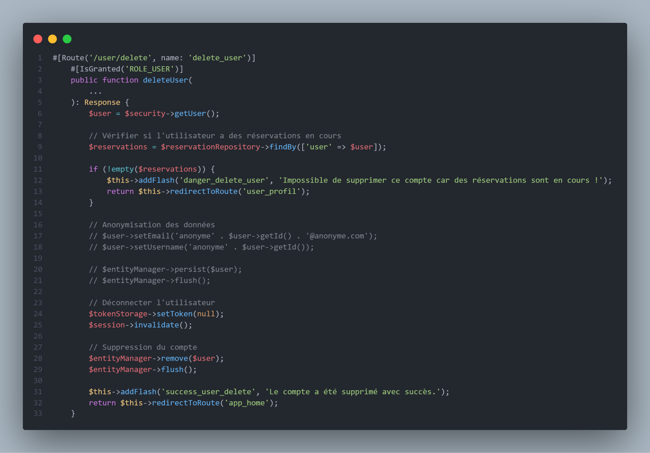
Stellar
Conformité RGPD
Mise en Œuvre sur Stellar
Données demandées
Conditions générales
Suppression ou anonymisation des données

Slide 15
Stellar
Perspectives d’Avenir
Sécurité
Internationalisation
Intégration de l'Intelligence Artificielle
Expérience Utilisateur Augmentée
Partenariats et Collaborations
Évolution vers une Application Mobile

Slide 16
Remerciements
Merci à vous pour votre écoute !

